Slide 1
第二章 电路基本定律和等效变换

Slide 2
2-2 基尔霍夫定律（Kirchhoff’s Law）
2-1 欧姆定律（详见 第一章 1-3节 电路基本元件-电阻）
一、名词定义：
支路：
流过同一电流的分支。
节点：
两个以上支路的连接点。
回路：
由支路构成的闭合路径。
电路的基本定律;
分析和计算电路的理论基础;
能够描述电路中电压和电流 的内在联系.
A
I₃
I₂
I₁
+
u_{s2}
-
+
u_{s1}
-
I₄
几条支路？ I1—I6
B
C
i_{s1}
几个节点？ A.B.C.D
I₅
I₆
几个回路？ 7
D

Slide 3

二、 基尔霍夫电流定律 （Kirchhoff’s Current Law，KCL)
1、电流连续性原理：流入某处的电荷量，必等于流出该处的电荷量。
A
I₃
2、KCL
对于任一集中参数电路，
在任一时刻，流出（或流入）任一节点的电流代数和等于零。
记为：
I₂
I₁
+
u_{s2}
-
+
u_{s1}
-
I₄
B
C
i_{s1}
I₅
I₆
D
规定:流出节点的电流为正，流入节点的电流取负。

Slide 4
KCL方程: 以基尔霍夫电流定律在电路各节点处列写的方程式。
节点A:
- I₁ + I₂ + I₃=0
A
I₃
节点B:
- I₂ + I₄ + I₅=0
I₂
I₁
+
u_{s2}
-
节点C:
- I₃ - I₄ + I₆=0
+
u_{s1}
-
I₄
I₁ - I₅ - I₆=0
B
C
节点D:
i_{s1}
整 理
( I₁ = I₅ + I₆ )
意 义
I₅
I₆
流出节点的电流和等于流入该节点的电流和
D
推 广

Slide 5
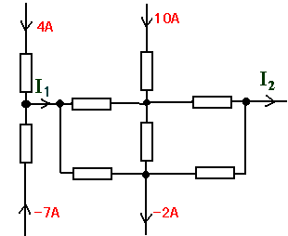
2、推广：
对于任一集中参数电路，在任一时刻，流出任一节点的电流和等于流入该节点的电流和。即：
推广1. 把“电流代数和等于零” 的形式推广为“流出等于流入” 的形式。
对于任一集中参数电路，在任一时刻，流出任一闭合面的电流代数和等于零。即：
推广2. 把“任一节点” 推广为“任一闭合面” ，其中，“闭合面” 也称作“广义节点”。
举例：图示电路，求I₁和I₂。
3、定律物理意义:反映电荷的守恒性和电流的连续性。

Slide 6
三、 基尔霍夫电压定律 （Kirchhoff’s Voltage Law，KVL)
1、电荷能量变化原理：电场中电荷能量的改变只与两点位置有关，与运动的路径无关。
+ u₁ -
2、KVL
对于任一集中参数电路，在任一时刻，对任一回路，按一定绕行方向，其电压降的代数和等于零。
记为：
+
u₂
-
+
u_{s2}
-
L₂
+
u_{s1}
-
L₁
-
u₅
+
+ u₄ -
-
u₆
+
L₃
注意:与回路绕行方向一致的电压为正，否则取负。

Slide 7

KVL方程: 以基尔霍夫电压定律在电路各个回路列写的电路方程式。
u₁ + u_{s2} - u₅ - u_{s1} =0
回路1:
+ u₁ -
整 理
( u₁ - u₅ = u_{s1} - u_{s2})
+
u₂
-
意 义
+
u_{s2}
-
L₂
L₁
元件上电压降的代数和等于
其余元件上电压升的代数和。
+
u_{s1}
-
-
u₅
+
+ u₄ -
-
u₆
+
回路2:
u₂ - u₄ - u_{s2}=0
整 理
L₃
(u₂ - u₄ = u_{s2})
回路3:
- u₆ + u₅ + u₄=0

Slide 8
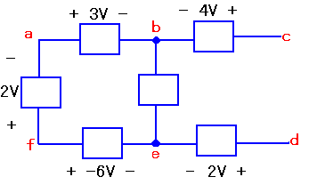
2、推广：
对于任一集中参数电路，在任一时刻，沿任一回路绕行方向，回路中元件上电压降的代数和等于电源电压升的代数和。
即：
推广： 把“所有元件电压降代数和” 的形式推广为“元件电压降代数和等于其余元件电压升的代数和” 的形式。
练习：图示电路，求U_{be} 和U_{cd} 。
3、定律物理意义:
描述回路中支路电压约束关系； 反映能量的守恒性。
KCL的物理意义？

Slide 9
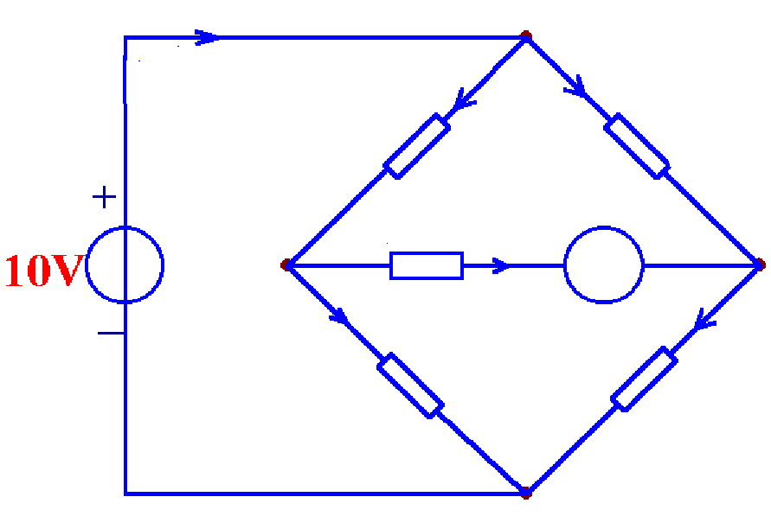
例1：
图示电路，电阻R有无电流？并求电压u₁和u₂ 。
L2
解：
回路1：
+
2V_
+
u₁
-
回路2：
a
R
b
L1
A
+
8V
-
+
u₂
-
L3
回路3：
即，电阻R中无电流。

Slide 10
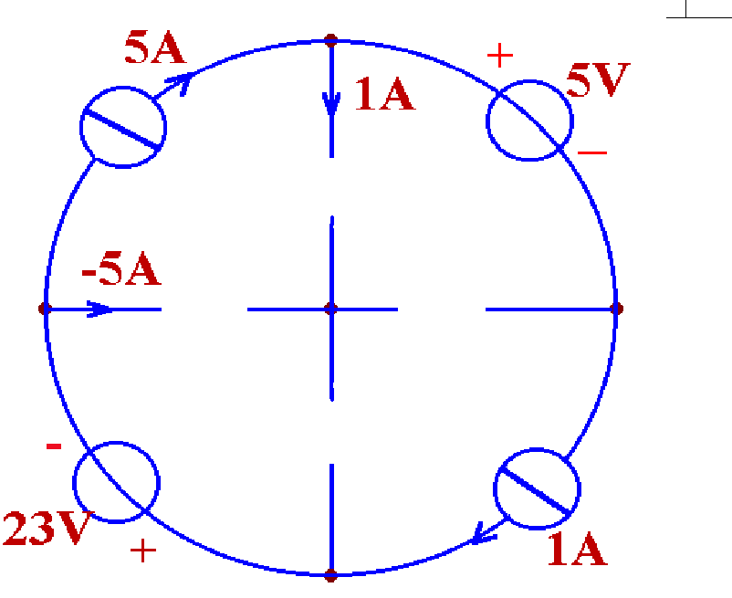
例2：
图示电路，求电流I₁ 、 I₂和电压U₁ 、 U₂ 。
解：
b
I₂
节点a：
-
U₁
+
2
节点b：
e
a
1
3
c
回路1(abceda)：
-
3V
+
- 6V +
I₁
+
U₂
-
4
回路2(cdec)：
d

Slide 11
四、两类约束的概念：
（1） 拓扑约束（KCL，KVL）：与电路支路性质无关，只取决于电路的连接结构（结构约束）。
只要把电路元件按照一定的方式连接在一起，则，
节点处必符合KCL，回路必符合KVL。
（2） 支路约束（支路VAR)：取决于支路元件的性质（元件约束）。
支路元件为电阻，则，伏安关系必符合欧姆定律；（电感、电容…… ）
利用两类约束可以直接列写电路方程求解电路。因此,这两类约束是电路分析的基本依据。

Slide 12
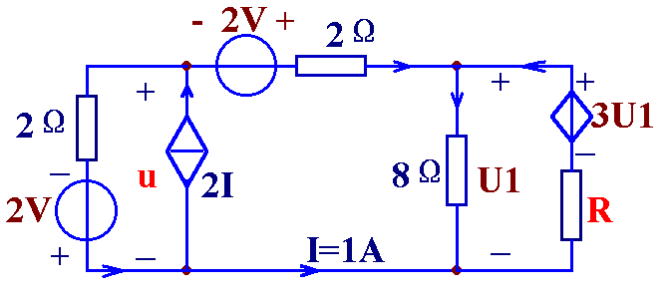
例1：
图示电路，求电压u、电流I₁和电阻R。
解：
I₃
I₁
1、求解u
I₃=-1A
I₄
广义节点
I₂=3A
其它求法？
u=2I₂ -2
= 4 v
2、求解U1
I₂
由KVL，有
3、求解R
u - U₁-2I₃ + 2=0
由KVL，有：
U₁=3U₁ –RI₁
支路约束
（元件约束）
解得，U₁=8v
故 R=8Ω
推出， I₄ =1A
由KCL，有：
I₁=I+I₄
=2A

Slide 13
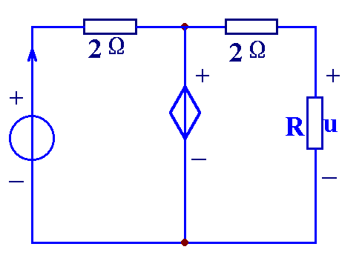
例2： 图示电路，i₁ =3A, u₂ =4V。求电流i、
电压u、u_{s} 和电阻R,并求电源、受控源发出的功率。
+ u₁ -
+ u₂ -
解：
由，u2=4V
i
得，i=2A
i₁
i₂
由，i1 = 3A
有，u₁＝6v
故，4u₁＝24v
u_{s}
4u₁
由KVL得，
u_{s}=30v
L₁
L₂
由KVL，且4u1＝24v得：u=20v
故，R=10Ω
Pu_{s}=90w
P4u₁=-24w

Slide 14


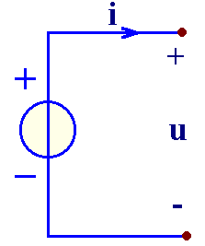
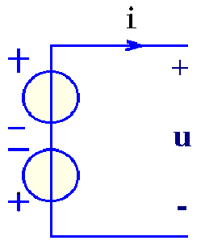
2-3 实际电源的等效变换
一、理想电源的连接及等效变换：
1、理想电压源
（1）串联：
把一个复杂的电路变换为简单电路，以便于进一步的电路分析与计算。
（等效条件：保持对外端口特性不变)
u_{s1}
u_{s}
所连接的各个电压源流过同一电流。
u_{s2}
等效条件：
保持端口电流、端口电压相同。
(a)
(b)
等效变换式：u_{s} = u_{s1} - u_{s2}
（2）并联：
只有电压数值、极性完全相同的理想电压源才可并联。
电压的代数和
否则，不满足KVL。

Slide 15
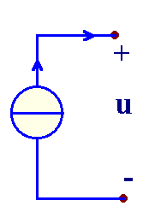
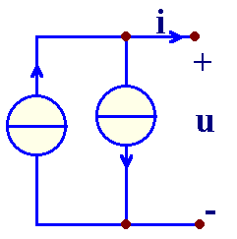
2、理想电流源
（1）并联：
所连接的各电流源端为同一电压。
i
等效条件：
保持端口电流、电压相同。
i_{s1}
i_{s}
i_{s2}
等效变换式：
i_{s} = i_{s1} - i_{s2}
(a)
(b)
电流的代数和
（2）串联：
只有电流数值、方向完全相同的理想电流源才可串联。
否则，不满足KCL。

Slide 16
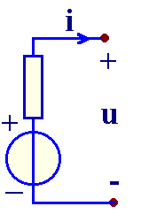
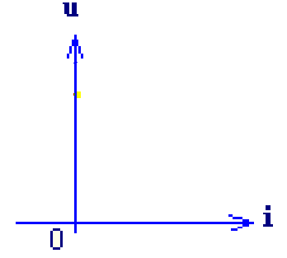
二、实际电源模型：
1、R_{s} 为实际电压源的内阻，数值上等于伏安直线的斜率；
2、端口电压u与端口电流i对外电路为关联参考方向。
1、实际电压源模型
（1）伏安关系：
u = U_{s} - iR_{s}
其中：R_{s} 直线的斜率。
U_{s}
R_{s}
U_{s}
（2）电路模型:
(a)
(b)
实际电压源模型可等效为一个理想电压源U_{s}和电阻R_{s}的串联组合。

Slide 17

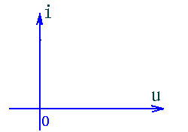
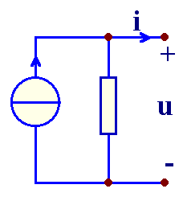
2、实际电流源模型
I_{s}
（1）伏安关系：
i = I_{s} - u/R_{s} = I_{s} - uG_{s}
其中：G_{s}直线的斜率。
(a)
（2）电路模型：
实际电流源模型可等效为一个理想电流源I_{s}和电阻R_{s}的并联组合。
1、R_{s} 为实际电流源的内阻（Gs为实际电流源的内电导）， Gs在数值上等于伏安直线的斜率；
2、端口电压u与端口电流i对外电路为关联参考方向。
I_{s}
R_{s}
(b)

Slide 18
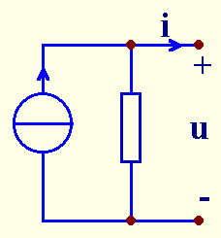
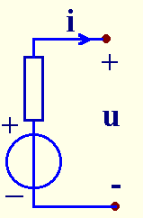
三、实际电源模型的等效变换
1、开路电压和短路电流
A
R_{s}
⑴ 开路电压uoc：
A、B两端开路时的端口电压，用uoc 表示。
⑵ 短路电流isc：
A、B两端短路时的端口电流，用isc 表示。
U_{s}
B
把A、B 端的外电路移走，即，A、B 端口断开，此时， 端口电流 i=0.
(a)
把A、B 端的外电路用一根导线代替，即，A、B 端口短路，此时， 端口电压 u=0.
A
图a：
u_{oc}=U_{S} i_{sc}=U_{S}/R_{S}
u_{oc}=R_{S}I_{S} i_{sc}=I_{S}
I_{s}
R_{s}
图b：
B
(b)

Slide 19
2、实际电源模型的等效变换
1）已知电压源模型，求电流源模型 ：
等效条件：保持端口伏安关系相同。
图(1)伏安关系:
u = U_{s} - iR_{s}
R_{s}
I_{s}
R_{s}’
U_{s}
图(2)伏安关系:
u = (I_{s} - i) R_{s}’
= I_{s} R_{s}’ - i R_{s}’
(1)
(2)
等效变换关系： U_{s} = I_{s} R_{s}’ R_{s}= R_{s}’
物理意义: Is为实际电压源的短路电流， Is的方向：电压源的负极指向正极。
即： I_{s} =U_{s} /R_{s} R_{s}’ = R_{s}

Slide 20
已知电压源模型，求电流源模型的等效变换步骤：
① 将U_{S}与RS的串联变成IS与RS的并联，内阻不变；
② 等效电流源的电流IS=US/RS，即为电压源的短路电流；
③ IS的电流方向为从电压源的负极指向正极。

Slide 21
2）已知电流源模型，求电压源模型 ：
等效条件：保持端口伏安关系相同。
图(1)伏安关系:
i= I_{s} - u/R_{s}
R_{s}’
I_{s}
R_{s}
图(2)伏安关系:
i = (U_{s} - u) /R_{s}’
= U_{s} /R_{s}’ - u/R_{s}’
U_{s}
(1)
(2)
等效变换关系： I_{s} =U _{s} /R_{s}’ R_{s} = R_{s}’
物理意义: Us为实际电流源的开路电压， Us的方向：负极指向正极的方向与Is的流向相同 。
即： U_{s} =I_{s} R_{s} R_{s}’ = R_{s}

Slide 22
已知电流源模型，求电压源模型的等效变换步骤：
① 将I_{S}与R_{S}并联变成U_{S}与R_{S}串联，内阻不变；
② 等效电压源的电压U_{S}=R_{S}I_{S}，等于电流源的开路电压；
③ 电压源的极性由负到正与I_{S}的电流流向相同。

Slide 23
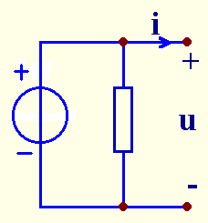
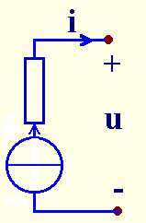
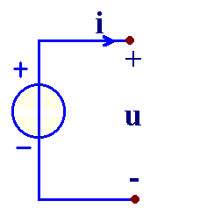
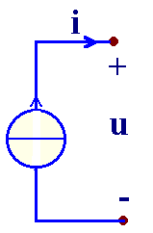
练习：
利用等效变换概念化简下列电路。
1、
3、
5Ω
2A
5Ω
16V
16V
2Ω
10V
4、
2、
8Ω
9Ω
4A
8Ω
+
3A
32V
3A
-

Slide 24
注 意 ：
1、等效条件，注意：对外等效，对内不等效。
2、实际电源可进行电源的等效变换；
3、实际电源等效变换时注意等效参数的计算、以及电源
数值与方向如何计算。
4、理想电源不能进行电流源与电压源之间的等效变换。
5、与理想电压源并联的支路对外可以开路等效；
与理想电流源串联的支路对外可以短路等效。
6、受控电压源与电阻串联、受控电流源与电阻并联
也可以做等效变换，方法同“实际电源的等效变换”，
但必须保证控制量所在支路不变。
1. 理想电压源的 R_{S}=0，理想电流源的R_{S}=∞ 。
2. 可以进行化简。

Slide 25

练习： 将图示电路化简为最简等效电路。
提示：与理想电压源并联的支路对外可以开路等效；
与理想电流源串联的支路对外可以短路等效。

Slide 26
练习： 求图示电路(a) 、(b)、(c)、(d)的等效电压源电路。
不存在等效电压源

Slide 27
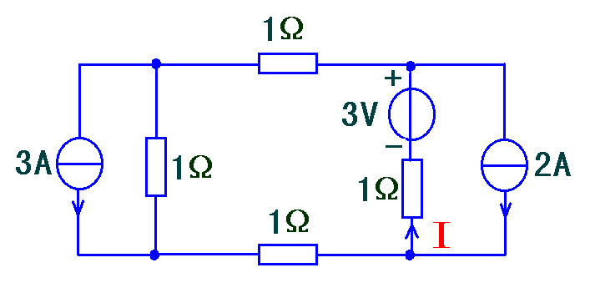
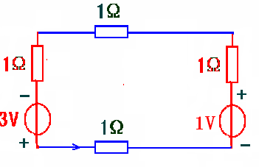
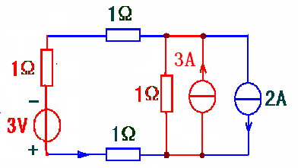
练习：利用等效变换概念求下列电路中电流I。
目的：将待求电路化为最简形式。
I₁
解：
经等效变换,有
I₁ =1A
I =3A
I₁
I₁

Slide 28
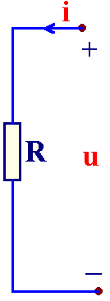
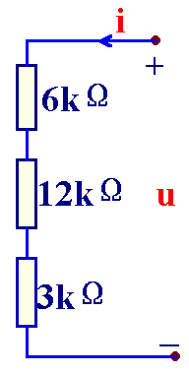
2-4 电阻、电感、电容的连接及其等效变换
一、电阻串联连接及等效变换
定义：多个电阻顺序相连，流过同一电流的连接方式。
特点：
1）所有电阻流过同一电流；
2）等效电阻:
3）所有电阻消耗的总功率:
(a)
(b)
4）电阻分压公式：

Slide 29
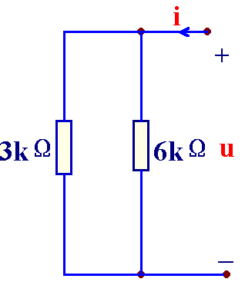
二、电阻并联连接及等效变换
定义：多个电阻首端相连、末端相连，施加同一电压的连接方式。
特点：
1）所有电阻施加同一电压；
2）等效电导:
3）所有电阻消耗的总功率:
(a)
(b)
4）电阻分流公式：

Slide 30
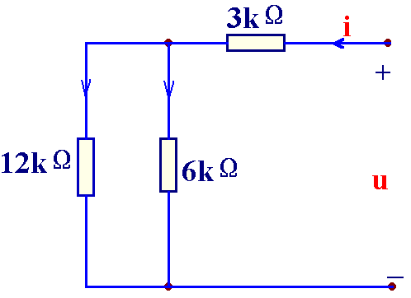
三、电阻混联及等效变换
定义：多个电阻部分串联、部分并联的连接方式
例1：
2mA
2/3mA
4/3mA
7kΩ
1) 求等效电阻R;
2) 若u=14V求各电阻的电流及消耗的功率。

Slide 31
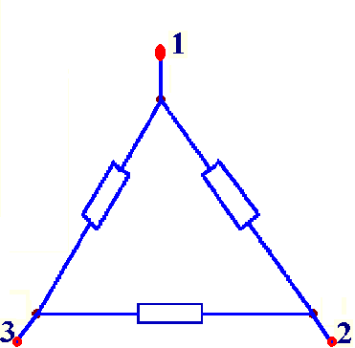
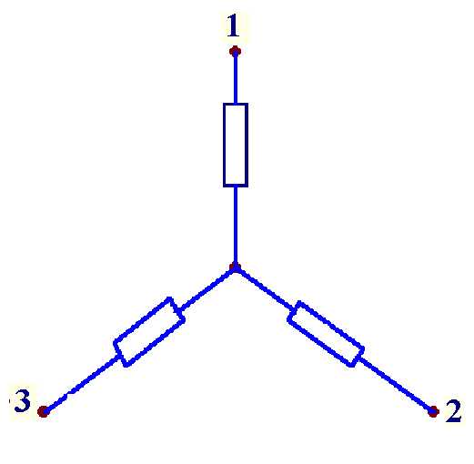
四、3个电阻的星形、三角形连接及等效变换
1、电阻的星形、三角形连接
(a) 星形连接（T形、Y形）
(b) 三角形连接（Π形、Δ形）

Slide 32
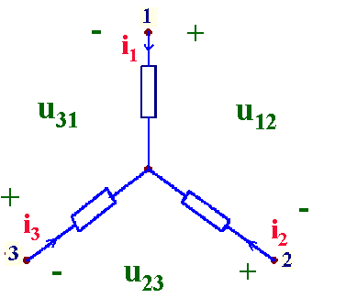
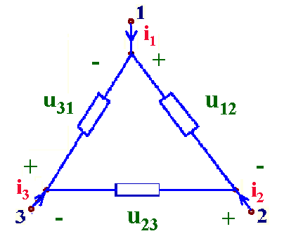

2、从星形连接等效变换为三角形连接
R₁
R₃₁
R₁₂
R₃
R₂
R₂₃
由等效概念,有：
整理，得：
特例:若,R1=R2=R3=RY
则,R12=R23=R31=3RY
同理，有：

Slide 33
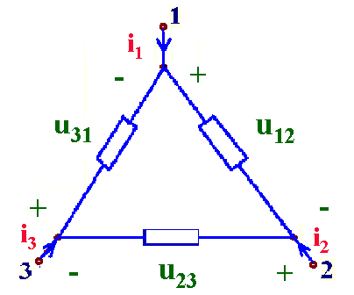
3、从三角形连接等效变换为星形连接
R₁
R₃₁
R₁₂
R₃
R₂
R₂₃
整理前述R12、R23、R31的变换式，得：
特例: 若, R12=R23=R31=RΔ，则,R1=R2=R3=RΔ/3

Slide 34
例1 求图示电路的等效电阻 。
（1）
（2）
解：
提示：通过同一电流的元件为串联；两端为同一电压的元件为并联；无电流通过的元件可看作开路；电位相同的节点可看作短路。
（1）
（2）

Slide 35
例2 求图示电路的等效电阻。
解：
电路中，很显然三个 2Ω的电阻是Y型联接，可将其转换成△ 联接，如图所示。则，

Slide 36
例3 图示电路，求电流i.
例4 图示电路，求电压u₁及3A电流源吸收的功率。

Slide 37
五、
电感、电容的串并联（本学时了解即可）
1、电感的串联
2个电感串联
n个电感串联
2、电感的并联
2个电感并联
n个电感并联

Slide 38
1、电容的串联
2个电容串联
n个电容串联
2、电容的并联
2个电感并联
n个电容并联

Slide 39

2-5 无独立源单口网络及其等效变换
一、单口网络：
具有两个引出端，且两端纽处流过同一电流。
二、等效单口网络：
两个单口网络外部特性完全相同，则称其中一个是另外一个的等效网络。
分 类：
1. 无源单口网络（仅由电阻组成或由电阻与受控源组成）；
2. 有源单口网络（含独立电源）
21kΩ
三、无源单口网络的等效电路：
无源单口网络外部特性可以用一个等效电阻等效。
(a)
(b)
1.图(b)中的R即为等效电阻；
2.又称输入电阻，即，从端口看进去输入端的电阻。

Slide 40
四、输入电阻
1、定义式：
R_{in}=
注意：u、i 参考方向对单口网络是关联的。
2、求法：
⑴ 单口网络不含任何电源（仅由电阻构成）
利用电阻的串联、并联、△--Y或Y--△等效变换的方法，求输入电阻。
⑵ 单口网络含受控源（不含独立源）
用外加电源法。可外加电压源进而求出端口电流，也可以外加电流源进而求出端口电压，然后按定义式求单口网络的输入电阻（等效电阻）：
i
a
+
无源单口网络
u_{S}
b
注意：
计算过程中如果用到等效变换，则受控源的控制支路不能变。

Slide 41
例1 求图示单口网络的等效电路。
例2 求图示等效电阻

Slide 42
例3 求图示单口电路的等效电阻 。
解：
由等效变换，有：
等效电路为：

Slide 43
例4 图示电路，求输入电阻 。
用外加电源法求解
所以
因为 ，所以
提示：3Ω所在支路被短路

Slide 44
例5 求图示单口电路的输入电阻（等效电阻） 。
结论：含线性受控源的单口网络，对外等效为一个电阻，体现了受控源的电阻性。

Slide 45
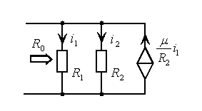
例6 求图示单口电路的输入电阻（等效电阻）。
运用“在电路端口处外加电流源”的方法求解。
时，等效电阻R0大于0；
时，等效电阻R0小于0.
结论：含线性受控源的单口网络，等效电阻为正电阻，体现了受控源的电阻性；等效电阻为负电阻，表示对外发出能量，体现了受控源的电源性。

Slide 46
例7 求图示单口电路的输入电阻。
控制变量所在的支路，不能参与任何变换！

Slide 47
2-6 用等效变换分析计算电路：
基本分析思想：
运用等效概念将电路化简为只有一个单回路或一个独立节点 的最简形式，其中，受控源与独立电源同样处理， 注意： 控制变量所在的支路保持不变（即，控制变量所在的支路，不允许参与任何等效变换）。

Slide 48
例1 图示电路，用等效变换求电压 。

Slide 49
例2 求U₁，U_{2 ,}及1A电流源吸收的功率P（端口开路）。

Slide 50
例4 求图示电路中的电流 。
根据图（d）可得：
再回到图（b）：
再回到题图（a）：

Slide 51
例5 求图示电路的最简等效电路。

Slide 52
例6. 图示电路中，求 及支路a、b吸收的功率P。
应用KCL可得：
右边回路中，
应用KVL可得：
联立解得 ：
故a、b支路吸收的功率为：

Slide 53
例7 图示电路，求i和 0.5i受控源发出的功率。
(1)
(2)
解：
进行等效变换
由（3）得
回到原图
(3)

Slide 54
例8 图示电路，求 的值
(1)
解：
进行等效变换
由（2）得
又
(2)

Slide 55
本章要点：
一、基尔霍夫定律
（基尔霍夫电流定律KCL、基尔霍夫电压定律KVL）
二、等效及等效变换的概念
（对外等效、对内不等效）
三、电源的连接及等效变换：
（理想电源；实际电源；实际电源间等效变换）
四、电阻、电感、电容的连接及等效变换：
五、单口网络及无源单口网络的等效变换
1、单口网络不含任何电源（仅由电阻构成）
2、单口网络含受控源（不含独立源）
六、利用等效变换分析计算电路

Slide 56
从星形连接等效变换为三角形连接
R₁
R₃₁
R₁₂
R₃
R₂
R₂₃
变换式：

Slide 57
从三角形连接等效变换为星形连接
R₁
R₃₁
R₁₂
R₂
R₂₃
R₃
变换式：

Slide 58
1、电感的串联
2个电感串联
n个电感串联
2、电感的并联
2个电感并联
n个电感并联

Slide 59
1、电容的串联
2个电容串联
n个电容串联
2、电容的并联
2个电感并联
n个电容并联

Slide 60
导学复习（一）：典型例题与强化练习
例1 图示电路，求
解：
对节点b列写KCL：
对电路左边的回路列写KVL方程：

Slide 61
例2 图示电路，求 及2A电流源发出的功率。
解：
对回路Ⅰ列写KVL，有：
，故
对回路Ⅱ列写KVL，有：
，故
对节点a列写KCL，有：
2A的电流源发出的功率为：

Slide 62
例3 图示电路，求端口上的伏安关系方程，即u与i的关系方程。
解：
对节点A、B分别用KCL，有
所以
对回路应用KVL，有

Slide 63
例4 图示电路中，求电压 。
解：
因为a、b开路，所以
由KVL得：
或

Slide 64
例5 图示电路，其中N为任意含有电阻与电源的电路，试判断电路N是吸收功率还是发出功率，功率值是多少？
解：
由KCL可知，
由KVL可知，
故N吸收的功率为
电路N实际上是发出功率，发出的功率值为：25W。

Slide 65
例6 图示电路，求电阻R的值。
解：
对图中所示的闭合面用KCL，有
对节点A、B分别用KCL，有
由KVL得
联立求解得
故

Slide 66
例7 图示电路，求电源发出的功率。
解：
例8 图示电路，求电压u。
解：

Slide 67
例9 图示电路，已知2Ω与4Ω电阻消耗的功率比为2：1，求电压源的电压u_{s}.
解：
KCL
KVL

Slide 68
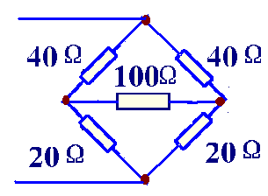
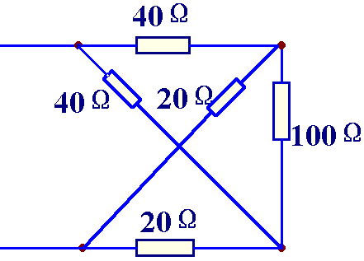
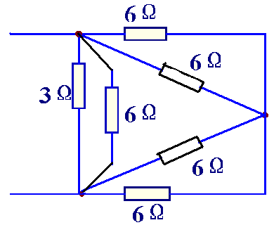
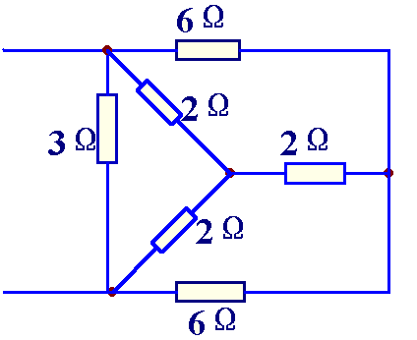
练习1：
导学复习（二）：典型例题与强化练习
求等效电阻 R_{i。}
R_{i}
R_{i}
R_{i} = 30Ω
电桥(结构对称，为平衡电桥)；
平衡电桥中的100Ω可以断开或者短路，因此，串并联关系清晰明确；
思路2——可以使用三角形连接等效为星型连接的方法计算Ri。
难以找出串并联关系，因此，考虑变化为另一种连接方式，以便于分析计算（注意：电路图只反映器件之间的连接关系，不反映实际电路的几何形状）
类 型：无源单口网络，即，不含任何电源，
仅由电阻构成。
求 法：利用电阻的串联、并联、△--Y或Y--△
等效变换的方法，求输入电阻
1.串并联关系难以找出，因此，考虑将其中的三角形连接或者星形连接进行等效变换;
2. 星形连接的三个电阻值相等（2Ω），便于等效计算。
R_{i}
R_{i} →
R_{i} = 1.5Ω

Slide 69
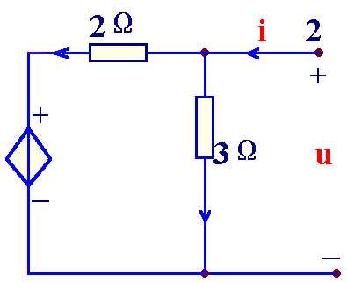
练习2：将图示单口网络化为最简形式。
i₁
解:
外加电压u,有
μu
i₂
1. μ=5/3，则，R=∞，即，开路；
2. μ〈5/3，则，R〉0，即，反映受控源的无源性；
3. μ 〉5/3，则，R〈0，即，反映受控源的有源性。

Slide 70
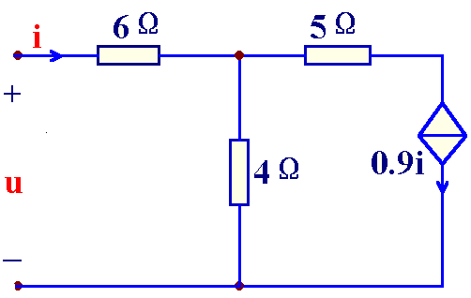
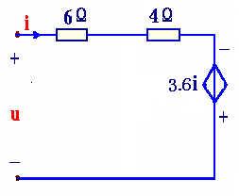
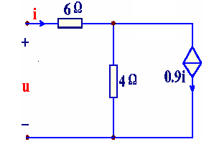
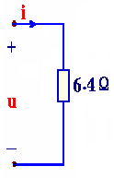
练习3： 将图示单口网络化为最简形式。
与理想电流源串联的支路对外可以短路等效。
受控电压源与电阻串联或者受控电流源与电阻并联同样可以做等效变换，变换方法与独立电源相同，但必须保证控制量所在支路不变。
解:
单口网络等效变换,
由右图等效电路，有
最简形式电路为:

Slide 71
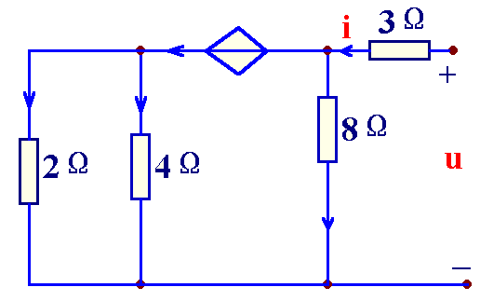
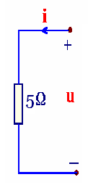
练习4：将图示单口网络化为最简形式。
a
i₂
c
1、最简形式为一个等效电阻；
2、电路结构稍复杂，采用前述外加电源的化简方法不便于求解u、i之间的关系；
3、递推法。
解:
递推法:
i₀
i₁
- 2i₀ +
设 i₀=1A
则u_{ab}=2V
i₁=0.5A
i₃
i₂=1.5A
则，u_{cd}=4V
b
d
i₃=0.5A
i=2A
u= u_{cd} +3i = 10V
故单口网络的最简形式如左图所示。

Slide 72
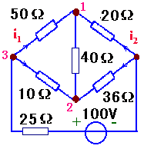
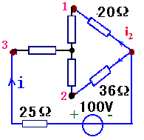
练习5：图示电路，求 i₁、i₂。
解:
将三角形连接变换为星形连接:
1.利用等效变换的思路，将其中一个三角形连接等效变换为星形连接，以便于进行电阻的串并联分析；
2.选取便于计算的其中一个三角形进行等效变换；
3.三角形连接变换为星形连接时，注意星形连接中的公共点的位置。
=20 Ω
=4 Ω
20Ω
=5 Ω
5Ω
解得：i =2A
i₂ = - 1A
4Ω
u₃₁ = 30V
i₁ = 0.6A

Slide 73
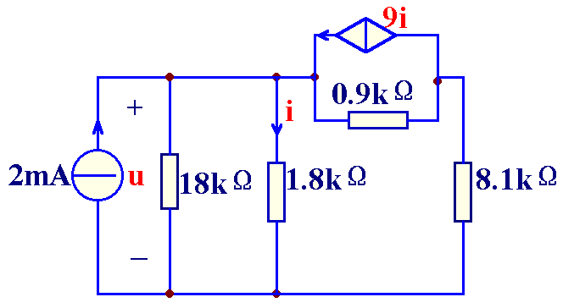
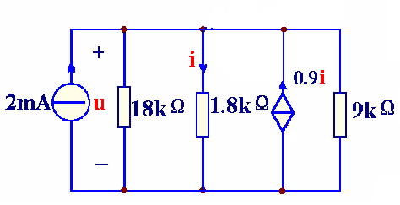
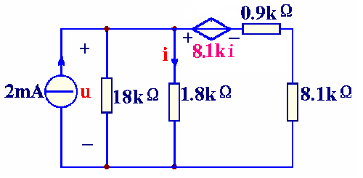
练习6：求电压u、电流i。
受控源可以采用独立电源的等效变换法进行变换
解:
由等效电路，在闭合面，有KCL方程
此3个节点所列写的KCL方程相同，因此，作为一个广义单节点（闭合面）列写KCL方程。
思考:哪一类约束？
1、i为受控源的控制量，因此该支路应保持不变，不能参与变换；由此，该电路不能等效变换为一个单回路；
2、考虑等效变换为一个单节点。

Slide 74
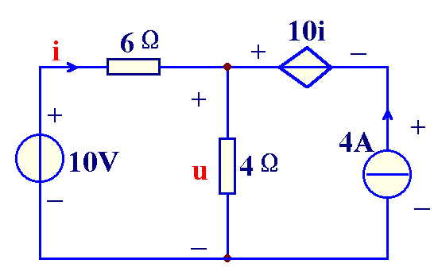


练习7：图示电路,求电压Us。
解:
由等效电路,有
U_{s}
基本分析思想：运用等效概念将含受控源的电路化简为只有一个单回路或一个独立节点的最简形式，然后进行分析计算。
与理想电流源串联的支路元件对外可以短路等效。
由原电路,有

Slide 75



练习8：求i、电压u_{ab}以及电阻R。
解:
经等效变换,有
u_{ab}=3V
i=1.5A
R=3Ω

Slide 76


练习9：图示电路, 求i、u_{S}。
解:
i=3A
经等效变换,有
u_{S} = （3*1）+（1*1 ）+ 3+ （1*1 ）+（ 1*1）
= 9V

Slide 77
练习10. 求图示电路中的电流

